Slide 1
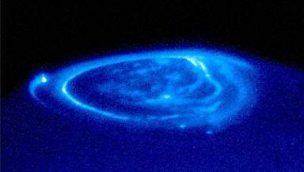
§7.4 洛沦兹力

Slide 2

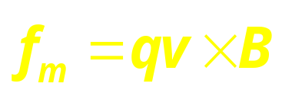


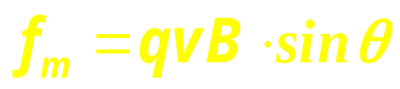




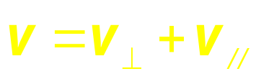
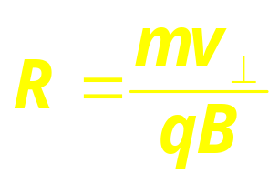

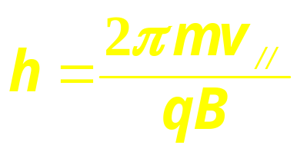

一、洛沦兹力与磁约束
大小：
方向：
q > 0时，
; q < 0时，
回旋半径：
螺 距：

Slide 3

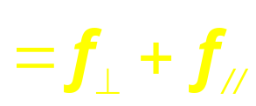

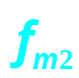




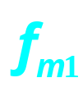

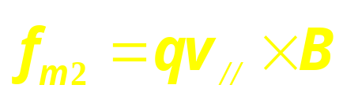
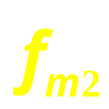
在非均匀磁场中：
：使粒子作回旋运动；
：使粒子在水平方向作
加/减速运动；
：使粒子作加/减速回旋；

Slide 4
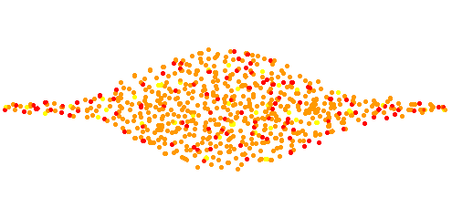
磁约束（magnetic confinement）
磁瓶：等离子体中的正负离子被限制在两磁镜之间的范围内。
等离子体(plasma)：是处在高度电离状态的气体，其中正负离子所形成的空间电荷密度大体相等，又称为物质的第四态。它是电和热的良导体，具有比通常气体大几百倍的比热。等离子体中的带电粒子间的相互作用是长程的库仑力。

Slide 5
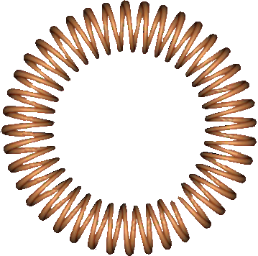
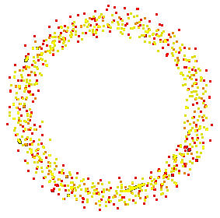
环形磁场结构：可避免速度较大的粒子从磁瓶两端逃逸的缺点。较多地应用在受控热核反应装置中。

Slide 6
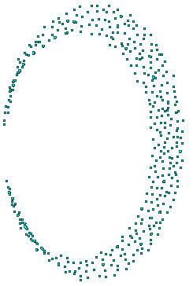
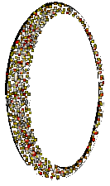
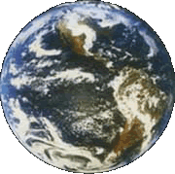
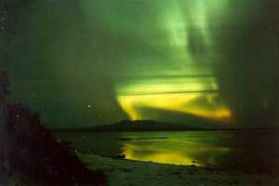
地磁场的范艾仑辐射带（Van Allen belts）
内辐射带：离地面约800km~ 4000km。约束的主要是带正电荷的质子。
外辐射带：离地面约60000km。
约束的主要是带电子。
极光： 在两极处地磁场垂直于地面，外层空间入射的带电粒子直射大气层并与空气分子碰撞产生的辐射。
Notes:
内辐射带中：质子
外辐射带中：电子

Slide 7
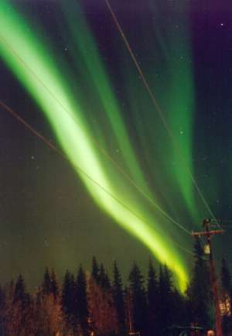
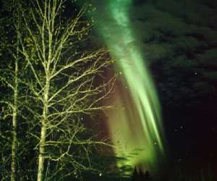
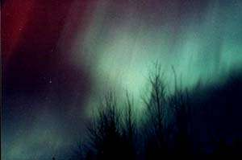
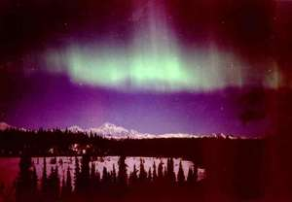
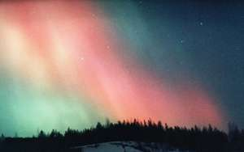
中纬度地区出现的极光

Slide 8
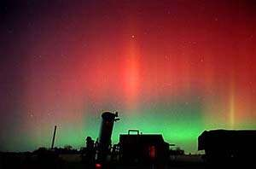
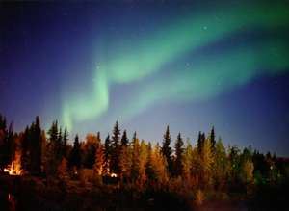
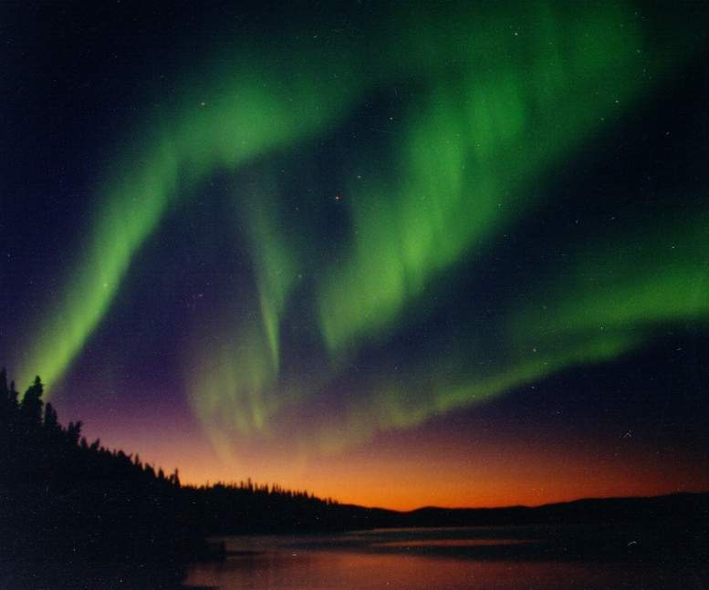
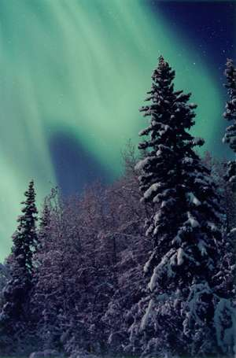

Slide 9
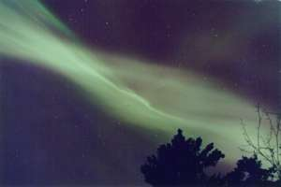
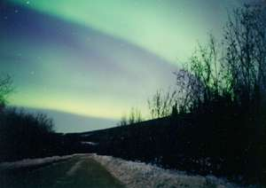
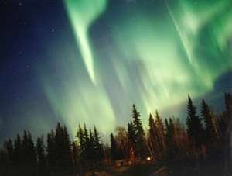
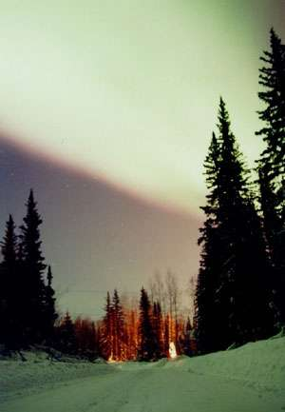
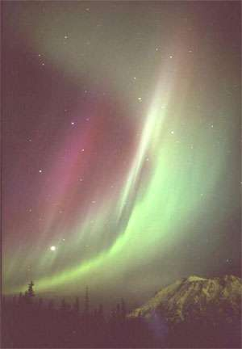
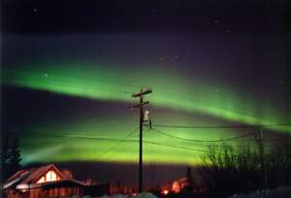
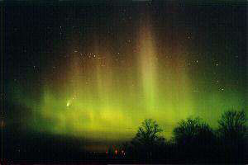
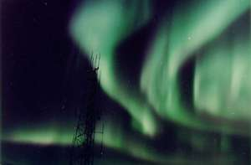
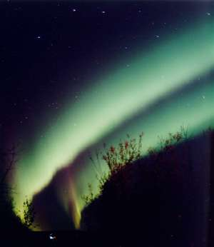

Slide 10
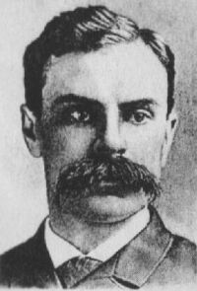


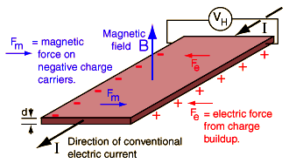
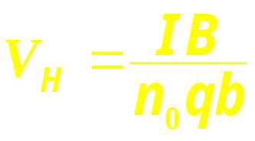
二、霍尔效应 ( Hall effect )
当V_{H}不再增加时：
霍尔电场：
E.H.Hall
1855~1938
(n₀: 载流子浓度)
则：
(称为霍尔电压 )
Notes:
1897年汤姆孙发现电子；18年前，即1879年霍尔就发现了霍尔效应。
霍尔：美国物理学家。

Slide 11
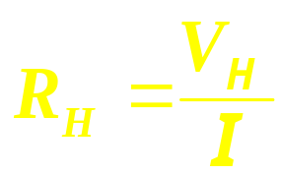
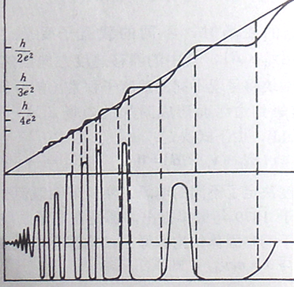
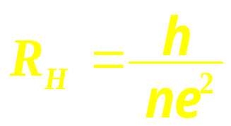
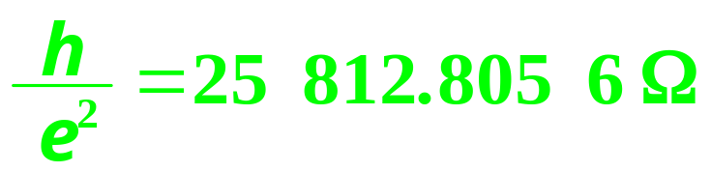
量子霍尔效应 ( quantized Hall effect )
霍尔电阻：
1980年，德国物理学家发现，R_{H} 与B的关系并非简单的线性关系，而是出现一些平台，即量子霍尔效应：
Fig. quantized Hall effect

Slide 12
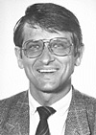
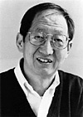
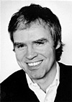
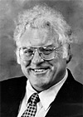
冯克利钦(Klaus von Klitzing，1943～)德国
物理学家，1980年在研究半导体在极低温度
下和强磁场中的霍尔效应时发现量子霍尔效
应，获1985年度诺贝尔物理学奖。
崔琦
(D.C.Tsui,
1939～)，
施特默(H.L.Stömer, 1939～)，
劳克林(R.B.Laughlin, 1950~)，
在研究量子霍尔效应时，发现在更强的磁场作用下n可以是
一些分数，如1/2、1/3、1/5等，即出现分数量子霍尔效
应，三人分享1998年度诺贝尔物理学奖。

Slide 13
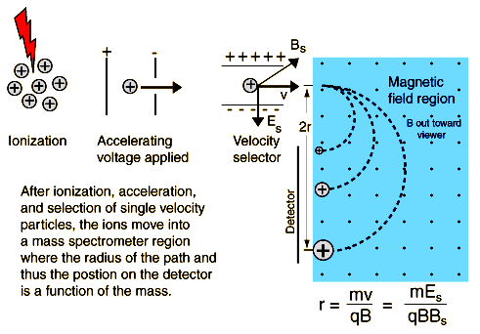
三、磁偏转效应的应用
1. 质谱仪(mass spectrometer)
Velocity selector :
mass spectrum analyse:

Slide 14

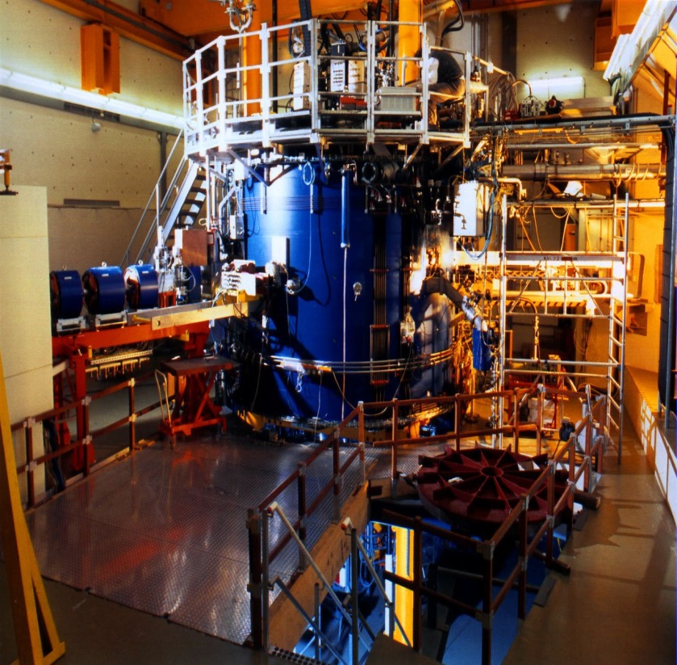
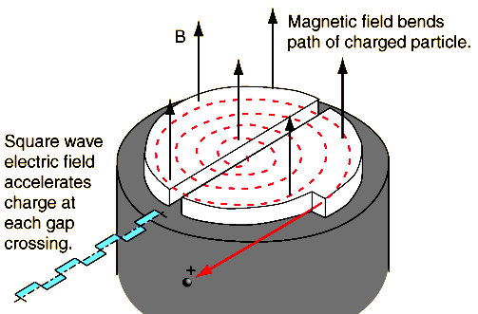
2. 回旋加速器(cyclotron)
回旋周期：
粒子的终极速度：

Slide 15



3. 磁流体发电(magnetic hydrodynamic generation)
原理：利用等离子体的霍尔效应。
优点：无机械转动部分
所造成的损耗，
效率较高。
等离子体
目前仍处于研
制阶段。

Slide 16

1. 洛沦兹力：
2. 霍尔效应：
( The end )

